Slide 1
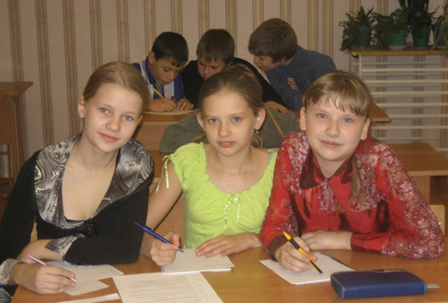
Отчёт теоретиков

Slide 2
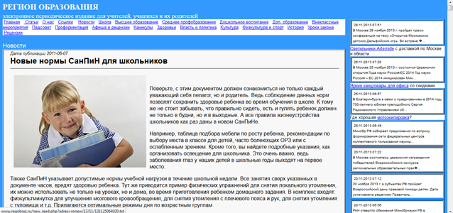

Slide 3
10.1 Требования к школьным ранцам
Вес ранца не должен превышать 700 г.
Конструкция ранца должна обеспечивать устойчивую его форму.
Спинка ранца должна быть полужесткой и сохранять свою форму.
Рекомендуется использовать ранцы, спинка которых имеет специальные массажные профили.
Ширина плечевого ремня в верхнем отрезке на протяжении 400-450 мм должна быть не менее 35-40 мм; материал, из которого изготовлены плечевые ремни должен быть эластичным; при использовании жесткого материала необходимы специальные накладки.
Высота передней стенки ранца должна составлять 220-260 мм.
Ширина ранца не должна превышать 60-100 мм.
Длина ранца не должна превышать 300-360 мм.
Ранец должен быть изготовлен из прочного материала с водоотталкивающими свойствами, удобным для чистки, ярким по цвету и иметь санитарно-эпидемиологическое заключение, подтверждающее его безопасность для здоровья учащихся.
Безопасность ранца должна быть подтверждена санитарно-эпидемиологическим заключением, выданным уполномоченным органом и утвержденным в установленном порядке.
Вес ранца с ежедневными учебными комплектами не должен превышать:
- для учащихся 5-6-х классов – 3,7 кг,
- для учащихся 7-9-х классов – 4, 2 кг.
Регулярные контрольные взвешивания ранца с ежедневными учебными комплектами необходимо проводить в течение учебной недели каждой четверти.

Slide 4
ВЕС УЧЕБНИКОВ БЕЗ ВЕСА ПОРТФЕЛЯ ИЛИ РАНЦА
1–3 класс – 2,0 кг
4–5 класс – 2,5 кг
6–7 класс – 3,5 кг
8–11 класс – 4,5 кг

Slide 5
ВЕС КАЖДОГО УЧЕБНИКА
300 г – для 1–4 классов
400 г – для 5–6 классов
500 г – для 7–9 классов
600 г – для 10–11 классов

Slide 6
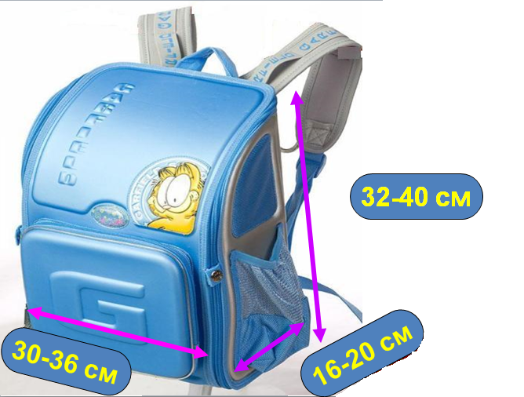

Slide 7
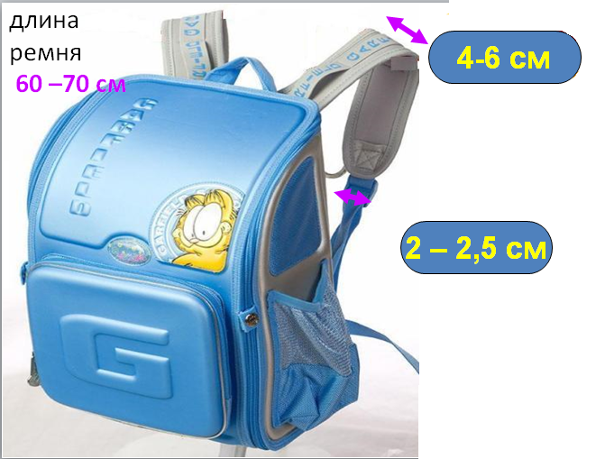

Slide 8
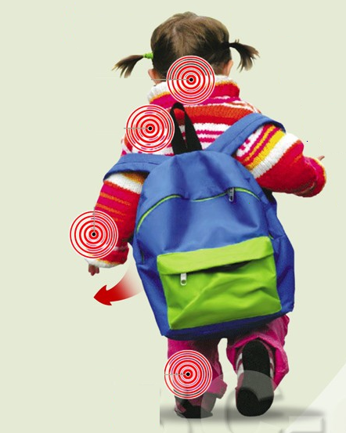
Приступы и боли в плечах,
в шее, в спине
Покраснения и глубокий
след от ремня на теле
Чувство покалывания
или онемения в руках
Неестественное положение тела,
голова наклонена
или вытянута вперёд,
тело отклонено в сторону
Спотыкающаяся походка,
трудности с подъёмом
по лестнице или в гору

Slide 9
РЕКОМЕНДАЦИИ
УЧЕНИКАМ
Не носите лишние предметы ранцах.
Проверяйте ранец ежедневно и не забывайте выложить из него ненужные учебники.

Slide 10
РЕКОМЕНДАЦИИ
РОДИТЕЛЯМ
Не покупайте тяжелые ранцы! Врачи рекомендуют средний вес пустого ранца для ученика— 500 - 700 г.
У ваших детей от тяжелых нагрузок портится осанка.
Ваши дети быстрее устают, неся за своей спиной тяжёлые грузы.
Пожалуйста, позаботьтесь о ваших детях и об их здоровье!

Slide 11
РЕКОМЕНДАЦИИ
УЧИТЕЛЯМ и РАБОТНИКАМ ШКОЛ
При составлении школьного расписания постарайтесь учитывать гигиенические требования к весу ежедневных учебных комплектов.
Организуйте хранение сменной обуви, спортивного инвентаря, принадлежностей для уроков труда, изобразительного искусства и т.п. в помещении школы.
Создайте в классе библиотеку необходимых книг для дополнительного чтения.

